Slide 1
20621918기민수
20622357유종수
20622548정해룡
클러스터 및 산업집적지 사례조사
대만 신주과학산업단지

Slide 2
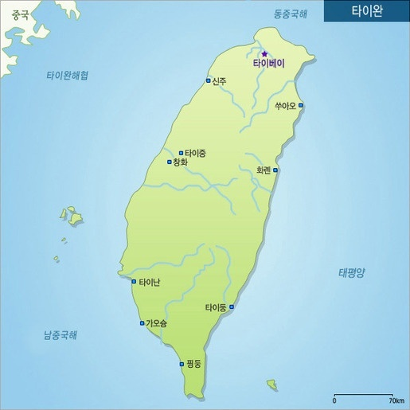
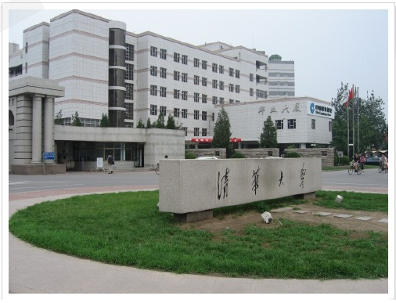
클러스터 입지 - 위치

Slide 3
클러스터 형성원인
1단계
2단계
1960년대 후반
대만정부의
노동집약적산업에서의
탈피 모색
해외 화교들의
반도체 산업 제안
클러스터
형성원인
3단계
리궈딩&장징궈의
아이디어&승인

Slide 4
클러스터 역사
안정화된 현재상태
성숙기
1996-2004
과학산업단지 추가개발 착수
신주과학산업단지 추가 확장 도모
성장기
1983-1996
리궈딩&장징궈등 의 첨단과학단지설립 요청
실리콘 밸리등 외국첨단기업에 근무경험 있는 고급기술자들의 대거 귀국
태동기
&형성기
1968-1983

Slide 5
클러스터 역사 – 태동기 & 형성기
1968
신주단지 최초 아이디어 제시
태
동
기
1976
신주단지 설립 결정
1977
신주단지 실행계획 완료
1978
신주단지 Tsak Force 구성
형
성
기
1979
과학산업단지설치법 제정
1980
신주과학산업단지 개소

Slide 6

클러스터 역사 – 성장기 & 성숙기
성 장 기 & 성 숙 기
과학단지의
추가개발
착수
신주단지
추가확장
연구단지
안정화

Slide 7
클러스터 현황
근래의
신주단지의
현황
1999년
대만지진으로
인한 타격
현재
재구조화촉진을
통한
재도약중
2000년
해외무역부문
부진
2002년
이후 전반적인
회복세
2001년
세계적인 컴퓨터
산업 불황

Slide 8
클러스터 산업구조 - 종류별 구조
실리콘밸리와 유사한
입지방식으로 인해
산학연계의 이점 활용
학
신주단지
산
연
공업기술연구원의 순수기초과학연구보다 기술의 상업적 응용을 통해 시장 경쟁력 확보
대만 최대의 정부출연기관인
공업기술연구원 등 수많은
연구소 확보

Slide 9
클러스터 산업구조 – 인문적 구조
정 부 주 도
학문
산업
연구
지아오퉁대학
칭화대학등
유수 학문기관이
신주단지의 인력 Pool로써의 역할
정부주도하에서
엄청난 지원을
통한
산.학.연 연계
그로인해 세계
정상급 산업단지
로 탈바꿈
학문기관과
산업기관과의
연계로 인해
우수한인재
+
실무능력상승
효과
수많은 정의 외부효과 생성

Slide 10
클러스터 특성
위치적 특성
수도와 인접
공항,전철,항구 인접
도로등 인프라시설
복합적
성공요인
개발배경 특성
정부개입무용론의 예외
해외 화교들의
적극적 제안

Slide 11
클러스터 업종별 매출분포
기타(7%)
신주단지의
원동력
정밀기계(12%)
컴퓨터 및 주변기기(13%)
반도체 관련(68%)

Slide 12
클러스터 경쟁력
정부주도
정부주도로 인한
구속력 있고 빠른 진행 가능
부지의
국유화
부지를 국유화 함으로 인해
부동산 투기억제 및 기업의
연구 몰두에 노력
민간참여
활성화
투자자본제한 폐지
합병,국유화 조치 폐지

Slide 13
결 론
신주과학산업단지의 성공의 핵심
장 점
장 점
적절한 과학의 상업.산업화
선진국의 경험.네트워크 활용
고급인력 귀국배려정책
해외 화교들을 적극 이용
롤모델(실리콘밸리)을
적절하게 변화
기업 입주시 파격적 혜택

Slide 14

Thank you
자료수집 유종수
Thank you
Thank you
Thank you
Thank you
Thank you
Thank you
발표 정해룡
Thank you
Thank you
Thank you
Thank you
Thank you
Thank you
Thank you
PPT제작 기민수

